Slide 1
UI 구성 예시
Meta-Train
Meta-Train Set에 대한 Meta-Training
Train Accuracy와 Train Loss를 기록, 그래프형태로 출력
Validation Accuracy와 Validation Loss를 기록, 그래프형태로 출력
Meta-Test
Meta-Test Set에 대한 Meta-Testing
Meta-Test Set에 대해 Accuracy와 Loss 출력
Predict
Step2에서 생성한 N-way K-shot Task에 대한 예측 수행
(Step2에서 생성한 Task는 Meta-Test Set으로 만들어짐)

Slide 2
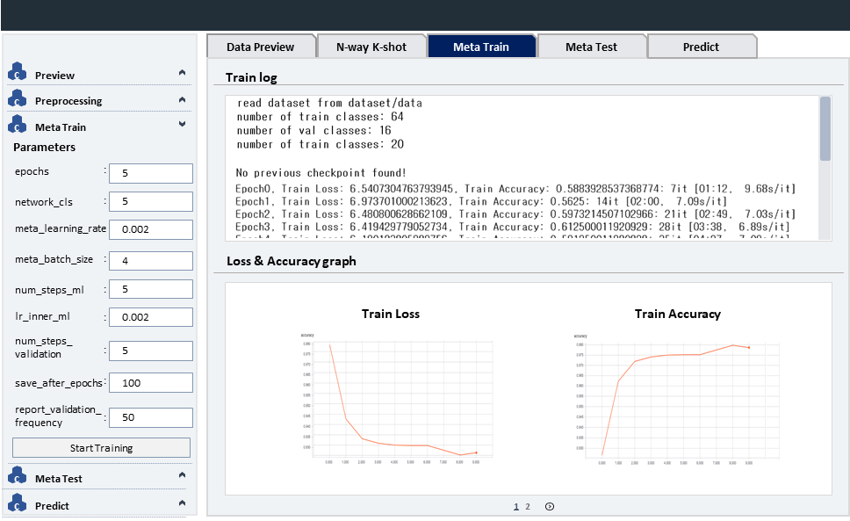
Step3 Meta Train – (1)
Notes:
화면 출력에 필요한 데이터의 위치
Train과 val 두 화면
metaX_dev/dataset/data/ui_output/maml/step3/omniglot/model-Omni…/train/train.csv
metaX_dev/dataset/data/ui_output/maml/step3/omniglot/model-Omni…/val/val.csv

Slide 3

Step3 Meta Train – (2)
Notes:
화면 출력에 필요한 데이터의 위치
Train과 val 두 화면
metaX_dev/dataset/data/ui_output/maml/step3/omniglot/model-Omni…/train/train.csv
metaX_dev/dataset/data/ui_output/maml/step3/omniglot/model-Omni…/val/val.csv

Slide 4
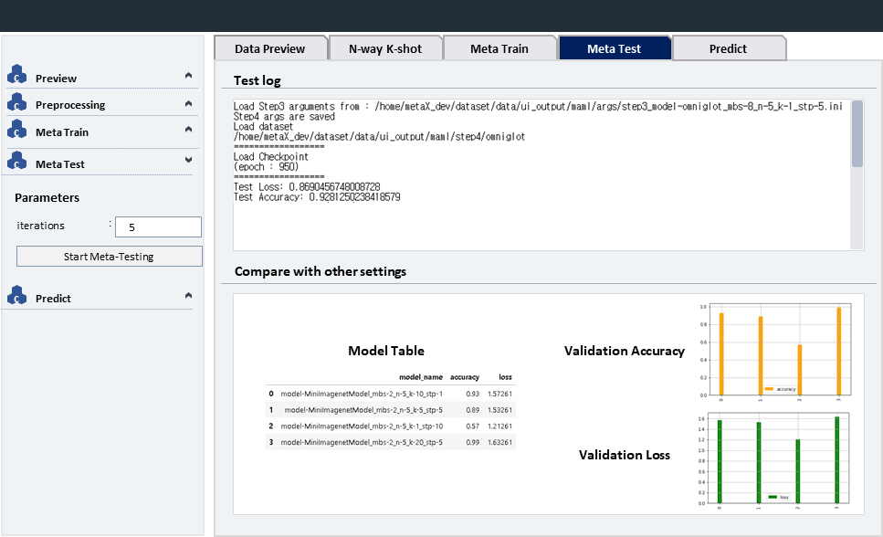
Step4 Meta Test
Notes:
폴더명을 모델명으로 하여 각 모델간의 accuracy 및 loss 값을 비교하는 대시보드
화면 출력에 필요한 데이터의 위치
E.g. Omniglot 데이터셋을 학습한 모델의 경우 아래 경로에 test 결과 저장됨
metaX_dev/dataset/data/ui_output/maml/step4/omniglot/model-Omni…/test/test.csv

Slide 5
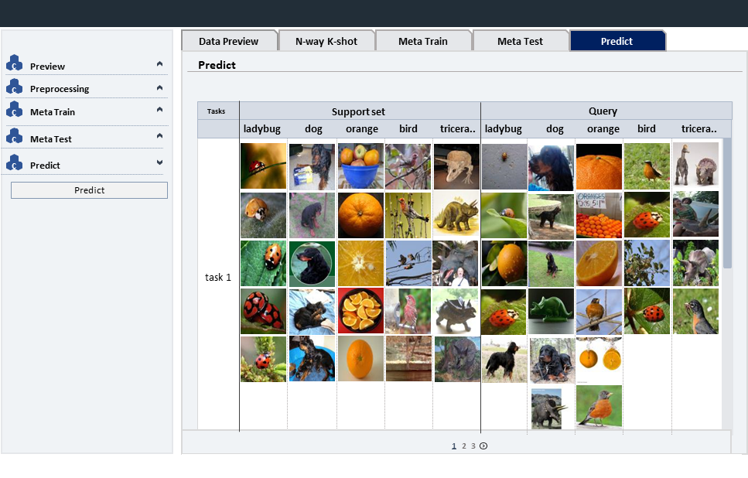
Step5 Predict
Notes:
각 클래스 이름이 상단에 출력되고 쿼리탭에 각 클래스별로 분류된 샘플들이 세로로 나열

Slide 6
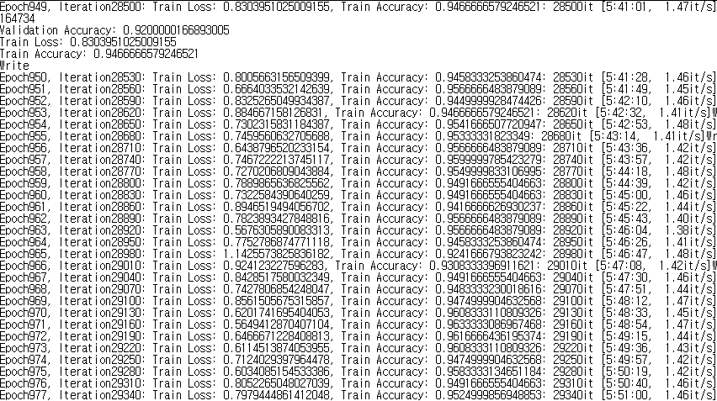
Step3 Meta Train 실행 화면

Slide 7
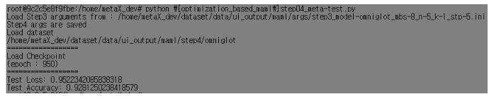
Step4 Meta Test 실행 화면

Slide 8
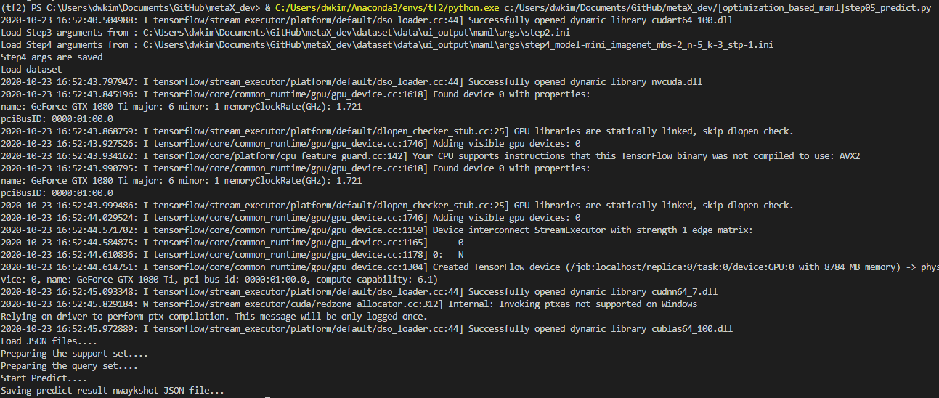
Step5 Predict 실행 화면

Slide 9
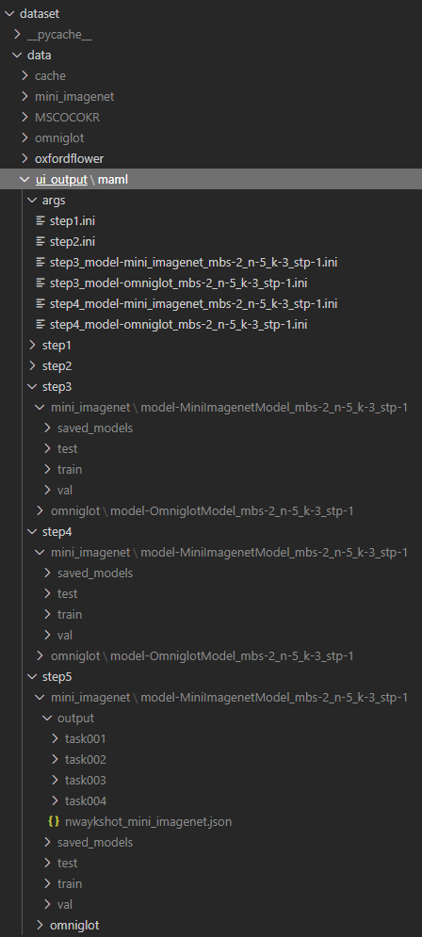
Step3-5 실행결과 생성된 파일
요청포맷_2차발송본.xlsx 참고
dataset/data/ui_output/[모델명] 경로 아래에 다음 규칙으로 생성
기록 및 모델 저장파일 Step3-5/[데이터셋명]/[모델세팅]/
Step3 → train/train.csv, test/test.csv
Step4 → test/test.csv
Step5 → output/nwaykshot_[데이터셋명].json
사용자 입력설정파일 args/step#.ini
모델세팅에 따라 다르게 생성
모델 세팅 : model, mbs(meta_batch_size), n, k, stp(num_steps_ml)

Slide 10
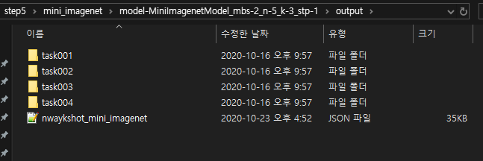
Step5 실행결과 생성된 파일
Step5의 경우 각 task별로 폴더가 생성되고
Nwaykshot 세팅은 JSON 파일에 Step2와 같은 형태로 저장됩니다.

Slide 11
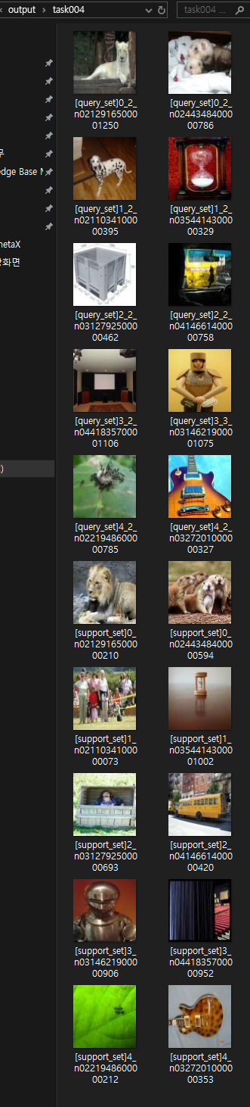
Step5 실행결과 생성된 파일
Task### 폴더에 저장된 이미지
[support_set][타겟]_[파일명]
[query_set][타겟]_[예측]_[파일명]

Slide 12
Pretrained Model 첨부
Mini-ImageNet
5-way 1-shot : Accuracy : 40%
argument 파일 : ui_output/maml/args/step3_model-mini_imagenet_mbs-4_n-5_k-1_stp-5.ini
2400 epoch
2시간 반 ~ 3시간
5-way 5-shot : Accuracy : 56%
argument 파일 : ui_output/maml/args/step3_model-mini_imagenet_mbs-4_n-5_k-1_stp-5.ini
2450 epoch
2시간
소요시간은 Quadro RTX 5000 Single GPU 기준

Slide 13
Pretrained Model 첨부
Omniglot
5-way 1-shot : Accuracy : 93%
argument 파일 : ui_output/maml/args/step3_model-omniglot_mbs-8_n-5_k-1_stp-5.ini
950 epoch
약 6시간
5-way 5-shot : Accuracy : 98%
argument 파일 : ui_output/maml/args/step3_model-omniglot_mbs-8_n-5_k-5_stp-5.ini
300 epoch
약 4시간
소요시간은 Quadro RTX 5000 Single GPU 기준

Slide 14
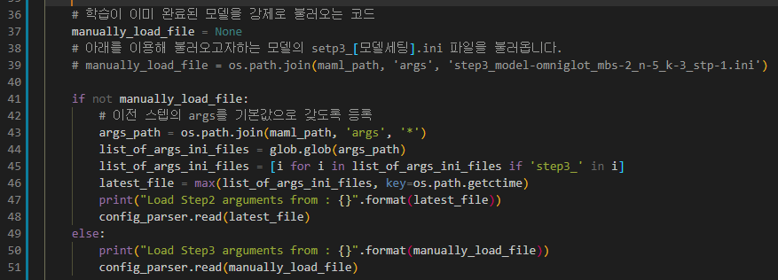
Pretrained Model 불러오기
Pretrained_Model 폴더 내 maml 폴더를 ui_output 폴더 내에 maml 폴더에 덮어 씌우고,
불러오고자 하는 모델(과 데이터셋 조합)의 Step1-2를 차례대로 실행합니다.
Step 3~ 5 코드의 상단부에서 불러오고자하는 모델의 설정값 경로를 입력해 불러옵니다.

